Slide 1
复合AI洞察 01
Jiangsheng Yu
07/02/2024

Slide 2
什么是复合AI系统？
包打天下的单一模型并不存在。复合AI（compound AI）系统通常指的是结合多种AI技术和方法以解决复杂问题的AI系统，包括以下几个方面：
多技术融合：结合不同的AI技术，如机器学习、深度学习、自然语言处理、计算机视觉等，以充分利用每种技术的优势。
系统协同：通过多个AI子系统的协同工作，实现比单一AI系统更强的性能。例如，一个AI系统可能同时使用图像识别和语音识别技术来提供更全面的用户体验。
复杂任务处理：能够处理复杂的任务和问题，这些任务可能需要跨多个领域的知识和技术。比如，在自动驾驶汽车中，复合AI可以同时处理感知、决策和控制任务。
自适应学习：具备动态适应和自我优化的能力，能够根据环境和需求的变化不断学习和改进。

Slide 3
为什么需要复合AI？
LLM虽然强大，但是不可能端到端地解决任何问题。随着模型规模的增加，投入产出比逐渐降低。有些AI任务更容易通过系统设计来实现。
LLM的知识是静态的，需要将模型与其他组件（如搜索和检索）结合起来，系统才能变成动态的。
LLM需要过滤模型来检查输出，减少 LLM 的幻觉，增加结果的可信度。
每个 AI 模型都有一定的效果水平和成本。在某些应用程序中，最好的 AI 模型太昂贵了。使用精心调整的较小模型和各种搜索启发式方法也能达到同样的效果
生成式 AI 向复合AI的转变也符合其他 AI 领域（例如自动驾驶汽车）的行业趋势，大多数最先进的实现都是具有多个专用组件的系统。

Slide 4
复合AI系统的例子
复合 AI 系统通过组合多个交互组件来完成AI 任务。这些组件可以包括对模型、检索器或外部工具的多次调用。与仅使用单个模型相比，复合 AI 系统利用各种 AI 模型、工具和管道的优势来提高性能、多功能性和可重用性。例如，
应用领域 | 复合AI系统所需的AI/ML技术
自动驾驶 | 计算机视觉、传感器融合、深度学习、路径规划和决策算法
智能助理 | 自然语言处理（NLP）、语音识别、机器学习和知识图谱
医疗诊断 | 图像处理、深度学习、NLP和专家系统
金融分析 | 机器学习、NLP、时间序列分析和强化学习
智能客服 | NLP、情感分析、聊天机器人和推荐系统
智能制造 | 物联网（IoT）、机器学习、计算机视觉和机器人技术

Slide 5
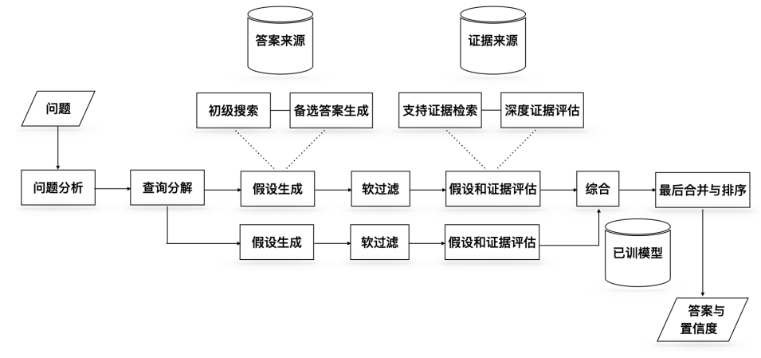
复合AI的经典案例
AlphaGo: 深度强化学习 + Monte Carlo 树搜索。
IBM DeepQA (Watson): 集成了许多成熟的 NLP, AI/ML 技术（见下图）。

Slide 6
RAG系统的组成部分
用户
数据库
查询
反馈
提示
查询
相关数据
文档
Index
LLM
API

Slide 7
复合AI系统的高级特征
评估系统：复合人工智能系统往往涉及众多相互作用的组件，改变其中任何一个组件都会影响整个系统的性能。必须用有效的方法来衡量系统的性能，并建立必要的基础设施来记录、访问和处理这些评估。
元学习：模块化有助于试验，在启发式规则之下，组合不同模型、数据检索、工具等进行试验，得到复合的经验。
Databricks的MLflow 提供了一套用于评估和试验的工具，使其特别适用于开发复合 AI 系统。复合AI很接地气，以解决问题为最终目的。

Slide 8
复合AI系统的一般流程
数据收集和预处理
多模态
数据处理
AI 模型集合
决策系统
执行+控制
反馈+优化
结果+分析
复合AI的基本理念是“组合创新”。只有让复合AI系统学会自适应学习，它才能变得更智能：
流程的各个环节都应被模块化，让用户很容易搭建复合AI的管道，按照需要组装工具。
组装过程可被形式描述，并作为训练数据提供给元学习模型，最终实现AutoML。

Slide 9
复合AI的巨大挑战
更大的设计空间：复合 AI 系统将一个或多个 AI 模型与检索器或代码解释器、数据源、代码库等工具相结合。这些组件通常有多个选项。例如，开发 RAG 应用程序通常需要选择使用哪些模型进行嵌入和文本生成、要使用哪个数据源、将数据存储在哪里以及要使用哪种检索系统。如果没有明确的最佳实践，开发人员通常必须投入大量精力来探索这个巨大的设计空间并找到可行的解决方案。
共同优化系统组件： AI 模型通常需要进行优化才能与特定工具很好地配合使用，反之亦然。更改复合 AI 系统的一个组件可能会以意想不到的方式改变整个系统的行为，并且让所有组件协同工作具有一定的挑战性。例如，在 RAG 系统中，一个 LLM 可能与给定的检索系统配合得很好，而另一个LLM可能不行。
复杂的AI/ML操作：将AI/ML 模型和工具相结合可能会面临监控和调试应用程序的挑战。例如，复杂数据和建模管道的可视化。

Slide 10
Databricks的机器学习操作 (MLOps)
对于复合 AI 系统来说，机器学习操作 (MLOps) 变得更具挑战性。Databricks关注以下课题方向：
监控：开发人员如何最有效地记录、分析和调试来自复杂 AI 系统的跟踪信息？
数据操作（DataOps ）：由于许多 AI 系统涉及数据服务组件（如向量数据库等），数据操作应该涵盖整个数据管道，包括数据质量的评估和提升。
安全性：复合 AI 系统（例如带有内容过滤器的 LLM 聊天机器人）与单个模型相比，可能会产生无法预见的安全风险。需要新的工具来保护这些系统。

Slide 11
DSPy简介
DSPy 由斯坦福 NLP 小组开发，已成为通过编程而非基于提示（prompt）的模型构建复合 AI 系统的框架。DSPy 现在支持 Databricks 平台实现模型服务和向量搜索。
DSPy 通过将 LLM 调用与其他计算工具组合在一起来优化 AI 驱动系统的性能，以实现下游任务指标。DSPy 通过将用户的自然语言描述转换为完整的指令和少量示例来自动进行即时调整。与 PyTorch 中的端到端管道优化类似，DSPy 使用户能够逐层定义和组合 AI 系统，同时针对所需目标进行优化。
用户可以将其提示管道的组件定义为 DSPy 层（例如，为了解释 RAG 中涉及的步骤，我们定义了一个检索层和一个生成层）。
与 PyTorch 前向传播类似，DSPy 程序前向函数允许用户组合提管道逻辑。通过使用初始化的层和检索，给定查询的一组段落来设置 RAG 的计算流程，然后使用这些段落作为查询的上下文来生成答案，并在 DSPy 字典对象中输出预期的结果。

Slide 12
DSPy的初始化
用户可以将其提示管道的组件定义为 DSPy 层。例如，为了解释 RAG 中涉及的步骤，我们定义了一个检索层和一个生成层。
我们定义了一个检索层“dspy.Retrieve”，它使用用户配置的检索模型来检索输入的搜索查询的一组相关段落/文档。
然后，我们初始化生成层，为此我们使用 `dspy.Predict` 模块，该模块在内部准备生成提示。为了配置此生成层，我们以自然语言签名格式定义 RAG 任务，该格式由一组输入字段（“上下文、查询”）和预期输出字段（“答案”）指定。然后，此模块在内部格式化提示以匹配此定义的格式，然后从用户配置的检索模型返回生成结果。

Slide 13
复合AI的抓手建议
设计 AI 系统的组合框架和策略：许多开发人员现在正在使用“语言模型编程”框架，该框架允许他们通过多次调用 AI 模型和其他组件来构建应用程序。其中，推理策略有助于生成更好的输出。
自动优化质量：例如，DSPy框架旨在优化由 LLM 调用和其他工具组成的系统，并提供目标指标（譬如，验证集上的准确性），然后 DSPy 通过为每个模块创建提示指令、少量样本示例和其他参数选择来自动调整管道，以最大化端到端性能。效果类似于 PyTorch 中多层神经网络的端到端优化，只是 DSPy 中的模块并不总是可分层。
在成本约束下的最优化：可用的 AI 模型和服务种类繁多，因此很难为应用程序选择合适的模型和服务。此外，不同的模型可能在不同的输入上表现更好。例如FrugalGPT框架，可自动地在目标预算的前提下最大限度地提高性能。
AI/ML操作：应用程序始终需要监控模型输出和数据管道才能可靠运行。复合 AI 系统对每个输入的行为可能要复杂得多，因此跟踪所有步骤和中间输出非常重要。
自动/智能评估：可视化和评估输出结果，将它们与数据管道质量和下游指标相关联。

Slide 14
参考文献
The Shift from Models to Compound AI Systems （https://bair.berkeley.edu/blog/2024/02/18/compound-ai-systems/）

